Slide 1
기말 프로젝트
정수현

Slide 2
1. 비전 목적
제품
제품
비닐 열처리 포장
철재 플레이트
모서리 찾아서 얼라인
열처리 팩킹 되어 있는 제품의 비닐 레이저 커팅을 진행하여 제품을 분류하는 목적
제품의 좌우 모서리를 찾아서 제품 쎄타, XY 위치를 보정하여 200um 오차 이내 모터 구동하여 커팅

Slide 3

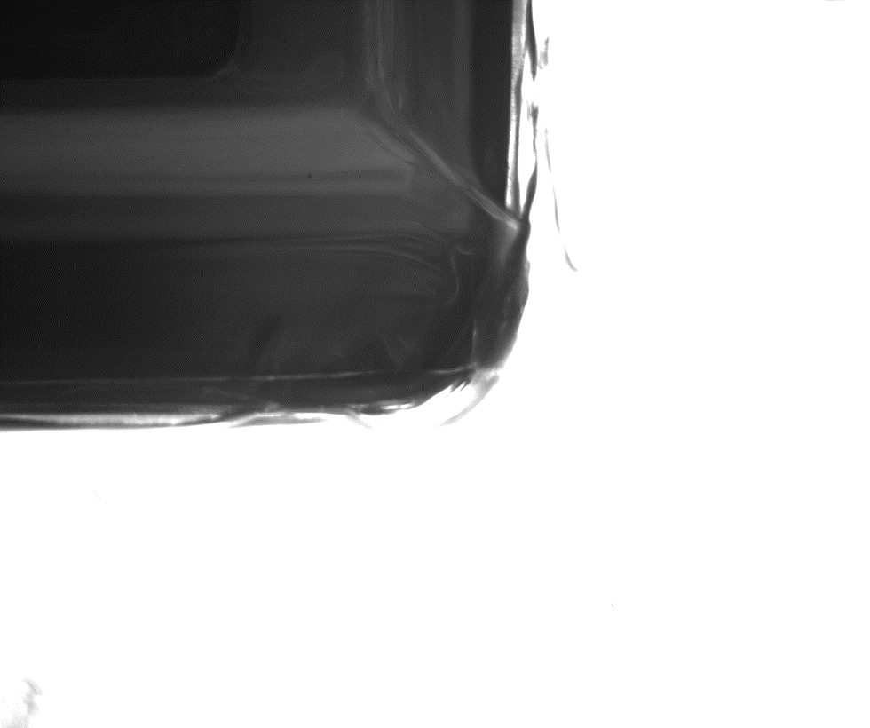
2. 비전 검출 고려 사항
실제 영상 (좌)
실제 영상 (우)
제품 열처리 강도에 따른 비닐 상태에 따라서 현상이 다르게 나옴 <비닐 주름, 전체적 밝기등>
같은 제품 모델이라도 열처리 온도만 다른 경우가 있어서 현상에 따른 레시피 관리 불가
하나의 알고리즘으로 모든 경우의 현상을 처리 필요

Slide 4
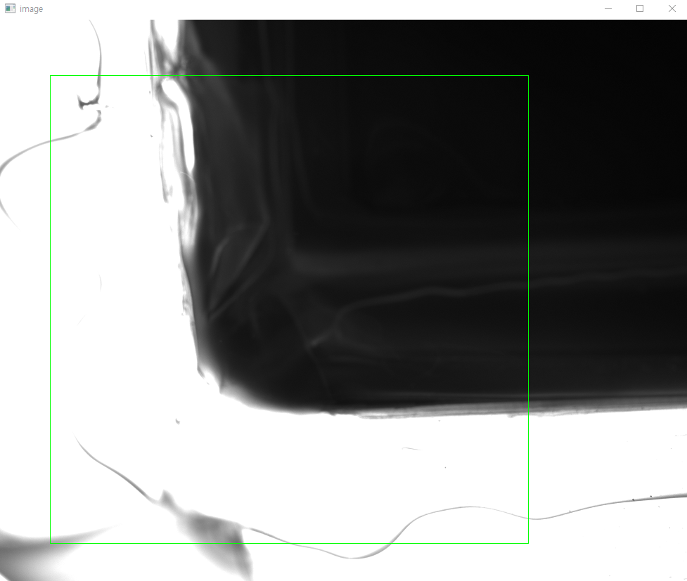
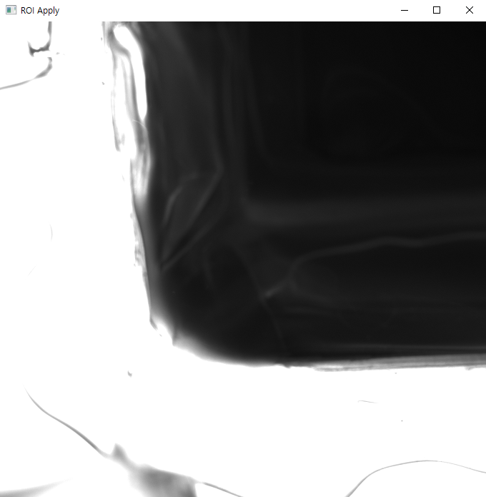
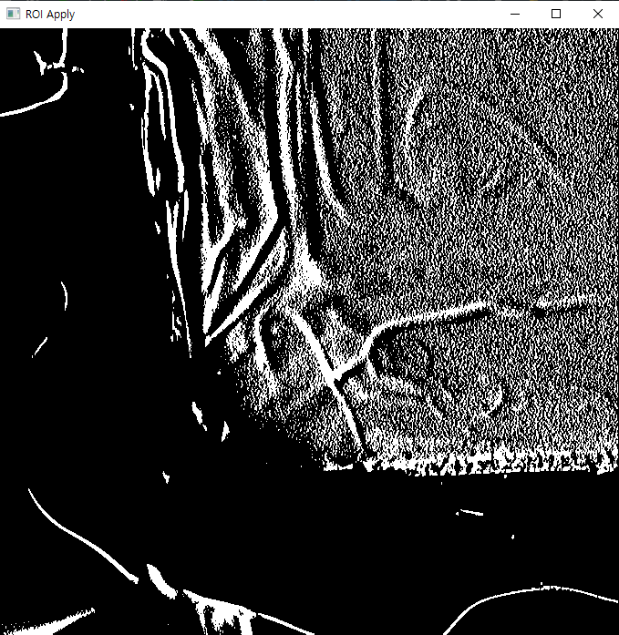
3. 프로그램 목표
마우스로 ROI 영역 지정 및 숫자 입력으로 이진화, 소벨 필터등 사용하여 모서리 좌표를 찾아내기 수월한 영상으로 변경
여러 영상을 테스트하여 오차 값을 확인해 최적의 필터 적용 순서와 사용 방식을 찾을 수 있는 프로그램을 목표

Slide 5
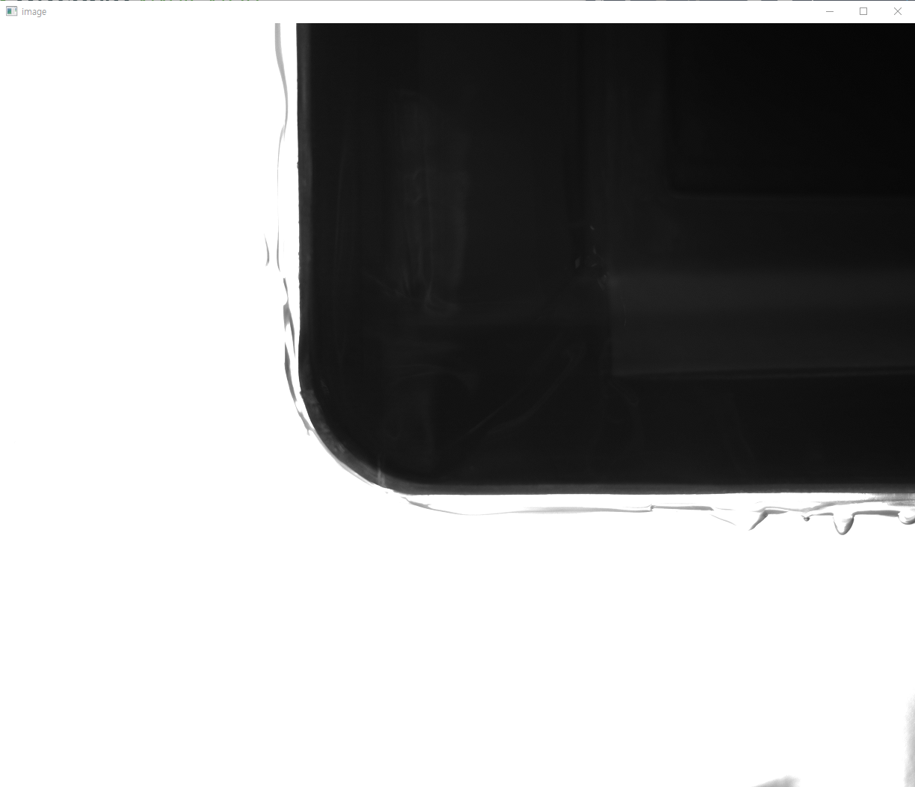
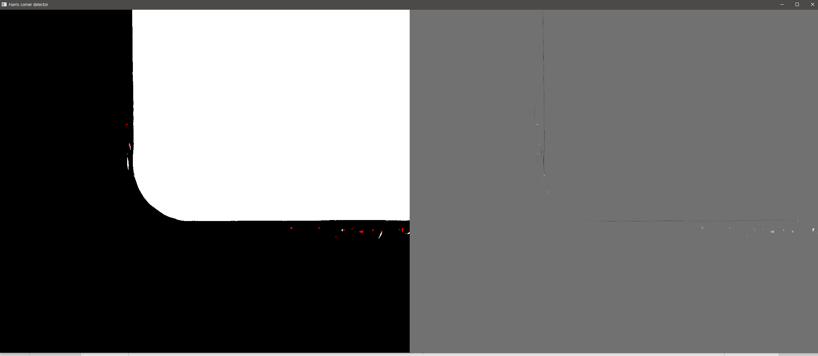
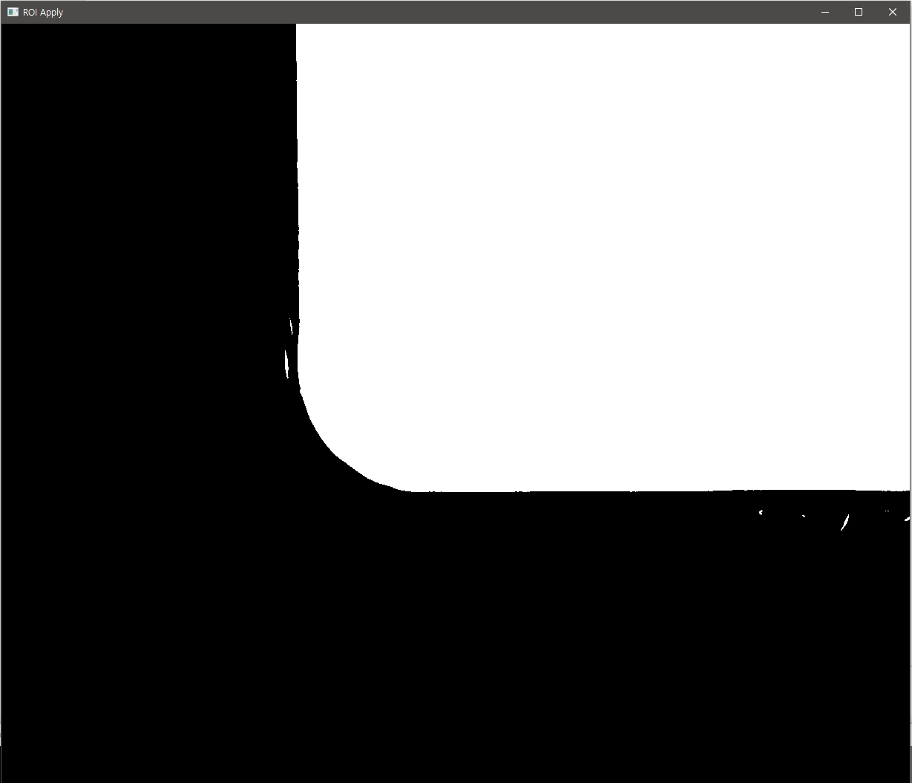
4. 테스트 1
Key 입력으로 threshold –해리스 코너:주름의 코너 위치 검사 해당 부분 마스킹 처리

Slide 6
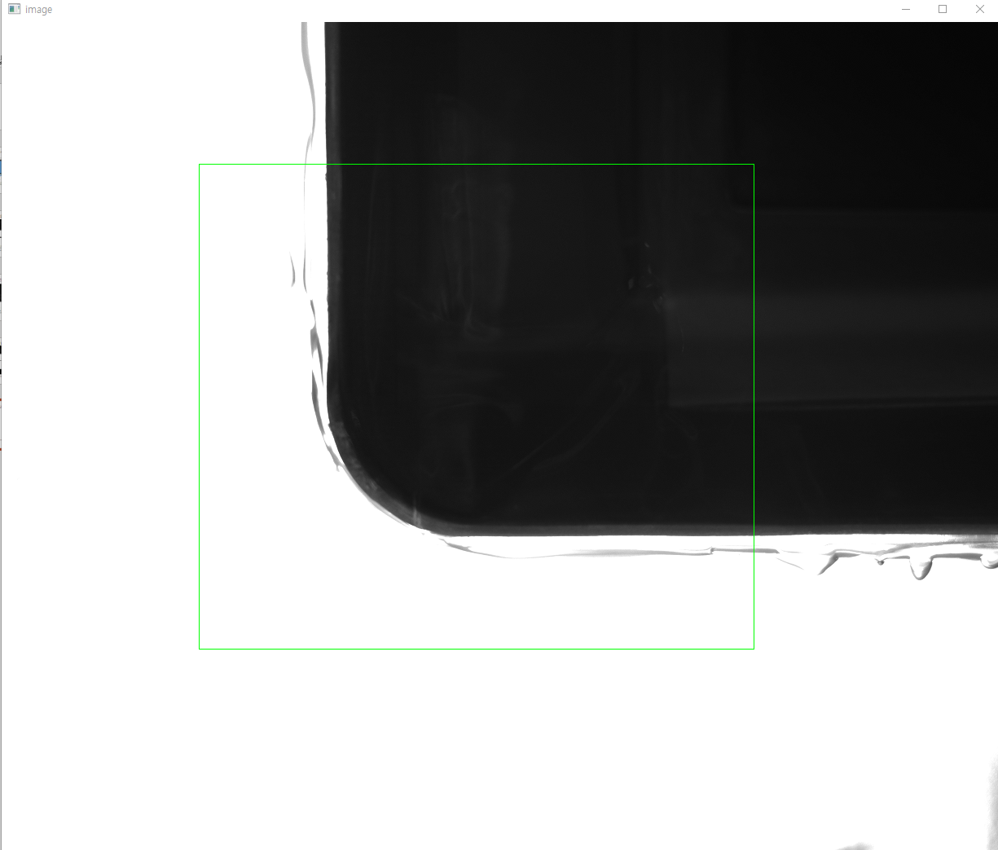
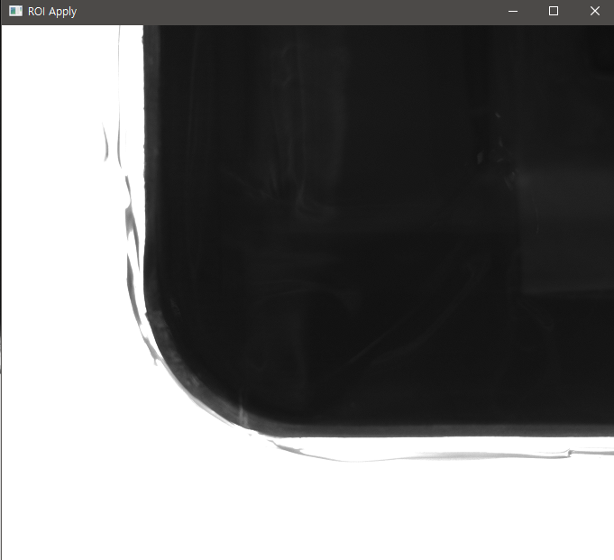
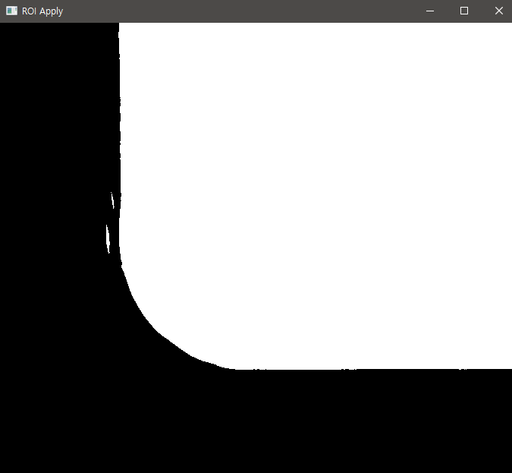

4. 테스트 2
마우스 드래그로 ROI 지정- Key 입력으로 threshold – medianBlur 적용

